Slide 1
Сухие листья в интерьере

Slide 2
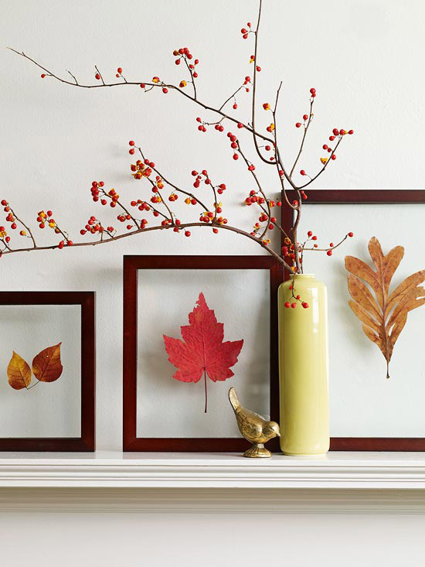

Slide 3
Для того, чтобы украсить интерьер и придать ему немножечко индивидуальности и креатива, совсем не обязательно что-то покупать. Интерьер можно украсить, используя обыкновенные сухие ветки деревьев.

Slide 8
Существенный плюс декорирования – всегда можно найти для использования и воплощения Ваших идей недорогие материалы, при этом не забывайте об их экологичности! Пусть в доме царит здоровая атмосфера, пахнет ветками и листьями, цветами и фруктами.

Slide 14
Проводите осень, сохраните еще некоторое время ее золотые краски, мягкий свет и приятное тепло в своем доме.

